Slide 1
Infosessie opleiders

Slide 2
Welkom
Enkele afspraken:
- Geluid uit
- Camera mag aan
- Opname infosessie
- Vragen via chat
- Contact via mail voor specifieke vragen

Slide 3
Programma
Voorstelling VIVO, vormingsfondsen en ICOBA
Visie samenwerking met opleiders
Vormingsaanbod
Wat verwachten we van jou als opleider
Feedback vormingen
Aanmelding vormingen
Gebruik van Extranet

Slide 4
Voorstelling VIVO
Vlaams instituut voor vorming en opleiding
Opgericht in 2000
Overkoepelend initiatief rond vorming en tewerkstelling
Missie/visie:
We creëren inspirerende en veelzijdige acties voor de Vlaamse Social-Profitsectoren om :
  Potentiële werknemers naar de sector toe te leiden
  Huidige werknemers en hun organisaties te versterken
  met oog voor diversiteit, kansengroepen en werkbaar werk.
Expertise rond 4 hoofdthema’s:
  aansluiting onderwijs-arbeidsmarkt
  levenslang leren
  diversiteit
  omgaan met agressie (ICOBA)
Notes:
VIVO bestaat sinds 2000. De sociale partners uit de social-profitsector hebben VIVO opgericht als een overkoepelend initiatief rond vorming en tewerkstelling. VIVO belichaamt het streven van werkgevers en vakbonden om samen de schouders te zetten onder belangrijke uitdagingen als instroom, levenslang leren, opportuniteiten voor kansengroepen.
Om de social profit te ondersteunen, bouwen we onze expertise verder uit rond vier hoofdthema’s. We werken pro-actief en betrekken de sociale partners en de sector in vernieuwingen. Het gaat om:
aansluiting onderwijs-arbeidsmarkt
levenslang leren
diversiteit
agressie-beheersing
De evolutie in deze thema’s vertalen we naar de eigenheid van de deelsectoren. Op die manier sensibiliseren we organisaties en zetten we hen aan tot actie. We doen dit altijd samen met de sectorale sociale partners en de vormingsfondsen.
Hoe gaan we tewerk?
We denken en werken sector-overstijgend vanuit een paritair aangestuurde context
We bieden een kwaliteitsvolle dienstverlening
We informeren, adviseren en bouwen acties uit voor de organisaties, hun werknemers en potentiële instromers in de sector.
We zetten in op onze expertise en competenties, zowel thematisch als sectoraal
We doen de juiste dingen (effectiviteit) en doen ze ook efficiënt
we investeren in samenwerking met stakeholders die rond dezelfde thema’s actief zijn

Slide 5








Vormingsfondsen en ICOBA
Notes:
VOHI: PC 319.01
De sector van het paritair comité 319.01 omvat een brede waaier aan organisaties die instaan voor de zorg, de begeleiding en de ondersteuning van een divers doelpubliek (waaronder kinderen, gehandicapten, jongeren, ouderen en gezinnen). Denk aan Gehandicaptenzorg, bijzondere bijstand, caw’s,…
Vlaamse welzijns-en gezondheidssector: PC 331 – Kinderopvang en GID
KOP:
Diensten voor onthaalouders
Initiatieven voor buitenschoolse opvang
Kinderdagverblijven
Gid: Centra voor ontwikkelingsstoornissen, preventiediensten, centra voor teleonthaal,….
Sociaal cultureel werk: PC 329.01 + PC 329.03 (Vlaamse taalrol) – 17 subsectoren: vb. Beroepsopleidingen, Jeugdwerk, volwassenwerk, natuur-en milieuorg, Sportverenigingen
BW en SW: Maatwerk – PC 327.01
Maatwerk is actief in heel diverse sectoren, o.a. natuur en groenbeheer, biologische land en tuinbouw, afvalverwerking, fietsherstelpunten,
LDE : Lokale diensteneconomie
Gezinszorg: PC 318.02, Denk aan Familiehulp, I-Mens,…
ICOBA:
ICOBA is een kennis- en expertisecentrum rond grensoverschrijdend en agressief gedrag voor de Vlaamse social profit. Wij stimuleren en ondersteunen organisaties om dit thema structureel en integraal aan te pakken.
2004: De opvoedingssector – PC 319.01
2009: Kinderopvang en GID
Sinds 2021: GZ, MW en socio-culturele organisaties
Vormingsfonds, middelen van het vormingsaanbod komen hieruit.

Slide 6

Visie samenwerking met opleiders

Slide 7
Visie samenwerken met opleiders
Actieve betrokkenheid van deelnemers
Ervaring met het thema, doelgroep en social-profit-organisaties
Een veilige leeromgeving creëren
Respectvolle houding
Aansluiten bij de leervragen van de deelnemers
Bevorderen van transfer
Inzetten mix aan werkvormen
Begeleiden leertraject
Correcte zakelijke en administratieve afhandeling
Notes:
VIVO, de Vormingsfondsen en ICOBA vinden het belangrijk om tijdens elk opleidingstraject in een goede wederzijdse verstandhouding samen te werken met opleiders. Daartoe hanteren we standaard een aantal uitgangspunten en verwachtingen ten aanzien van onze partners.
Zie visie samenwerken met opleiders: https://www.vivosocialprofit.org/visie-op-samenwerken-met-opleiders
Tot slot:
We zetten samen in op een kwaliteitsvolle dienstverlening vanuit wederzijds respect.

Slide 8
Vormingsaanbod
Sectorspecifiek aanbod
Sectoroverstijgend aanbod

Slide 9
Sectorspecifiek aanbod
Vormingsaanbod georganiseerd voor één specifieke sector:
  Kinderopvang –PC 331
  Vlaamse opvoedings-en huisvestingsinstellingen – PC 319.01
  Maatwerk –PC 327.01 (LDE kan hierop intekenen)
  ICOBA
Sectorspecifieke thema’s
Open vormingsaanbod
In company
Notes:
Gericht op thema’s binnen de sector. Theorie, maar ook praktijk.

Slide 10
Sectoroverstijgend aanbod
Vormingsaanbod georganiseerd voor meerdere sectoren binnen de social-profit:
  Kinderopvang en Gezondheidsinstellingen en diensten –PC 331
  Vlaamse opvoedings-en huisvestingsinstellingen – PC 319.01
  Maatwerk –PC 327.01 (LDE kan hierop intekenen)
  Socio-cultureel- PC 329.01
  Gezinszorg - PC 318.02
  Revalidatiecentra – PC 330
  Federale social profit sectoren – PC 330, PC 337
Sectoroverstijgende thema’s
Open vormingsaanbod
In company
Notes:
8 Thema’s:
Agressie
Begeleidings-en zorgvaardigheden
Bureautica
Communicatie
Diversiteit
Persoonlijke vaardigheden: bv efficient werken, omgaan met verandering, werken in team
VTO-en competentiebeleid
Welzijn op het werk: Gezondheid van de werknemer

Slide 11
Wat verwachten we van jou als opleider?
Na inplanning vorming(en) | Voor de vorming | Tijdens de vorming | Na de vorming
Ondertekende samenwerkingsovereenkomst | Aanwezigheidslijst downloaden | Voorstelling VIVO a.d.h.v. presentatie / Voorstelling ICOBA a.d.h.v filmpje. | Feedback door opleider
 | Voor online vorming: link bezorgen aan deelnemers + ons in kopie / via Extranet! | Aanwezigheidslijst aanvullen | Aanwezigheidslijst, factuur en lesmateriaal uploaden via Extranet.
 | Voorbereidend lesmateriaal bezorgen aan deelnemers | Feedback tijdens laatste vormingsdag

Slide 12
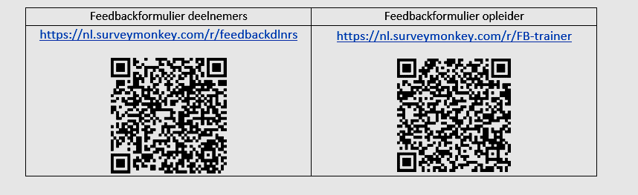
Feedback vormingen
Via Survey Monkey
QR-Codes / linken opgenomen in bevestigingsbrief
Individuele link per opleider voor raadpleging
Link deelnemers
Link opleiders

Slide 13
Aanmelding vorming
Interessante vorming?
Passend binnen thema/doelgroep
Aanmelding via MS forms via offertefiche
  Sectorspecifiek aanbod
  Sectoroverstijgend aanbod

Slide 14
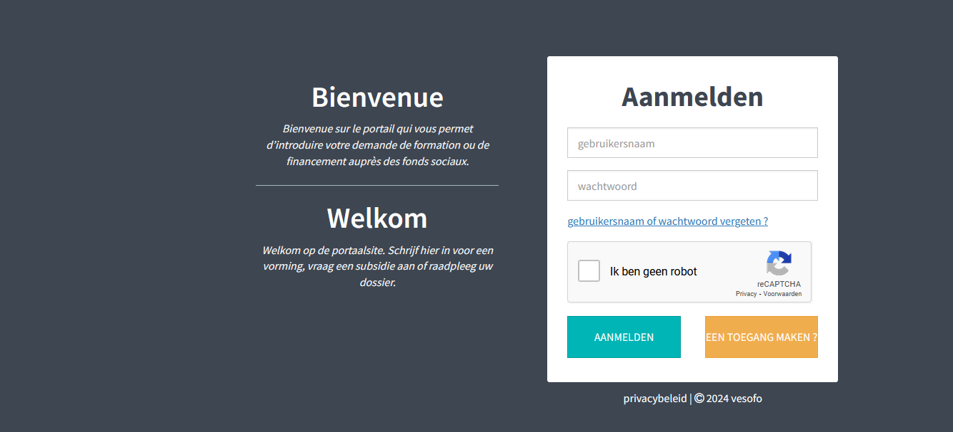
Gebruik extranet
Login aanvragen

Slide 15
Nuttige info
Algemene info
Opleidersdatabank
Info Extranet
Info@vivosocialprofit.org
vormingen@febi-vivo.org
Icoba@vivosocialprofit.org

Slide 16

Vragen?
Bedankt voor jullie aandacht!

